Slide 1
Volkswirtschaft und Arbeitsmarkt
2FGA HLTW13

Slide 5
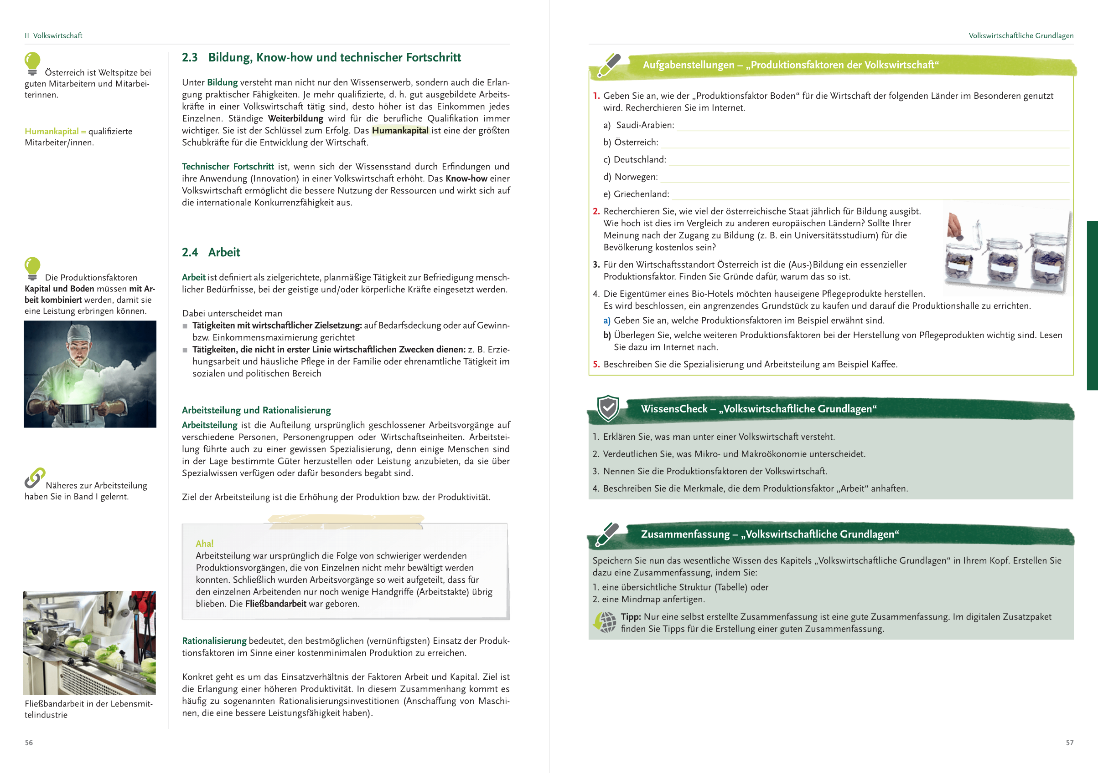

Slide 7
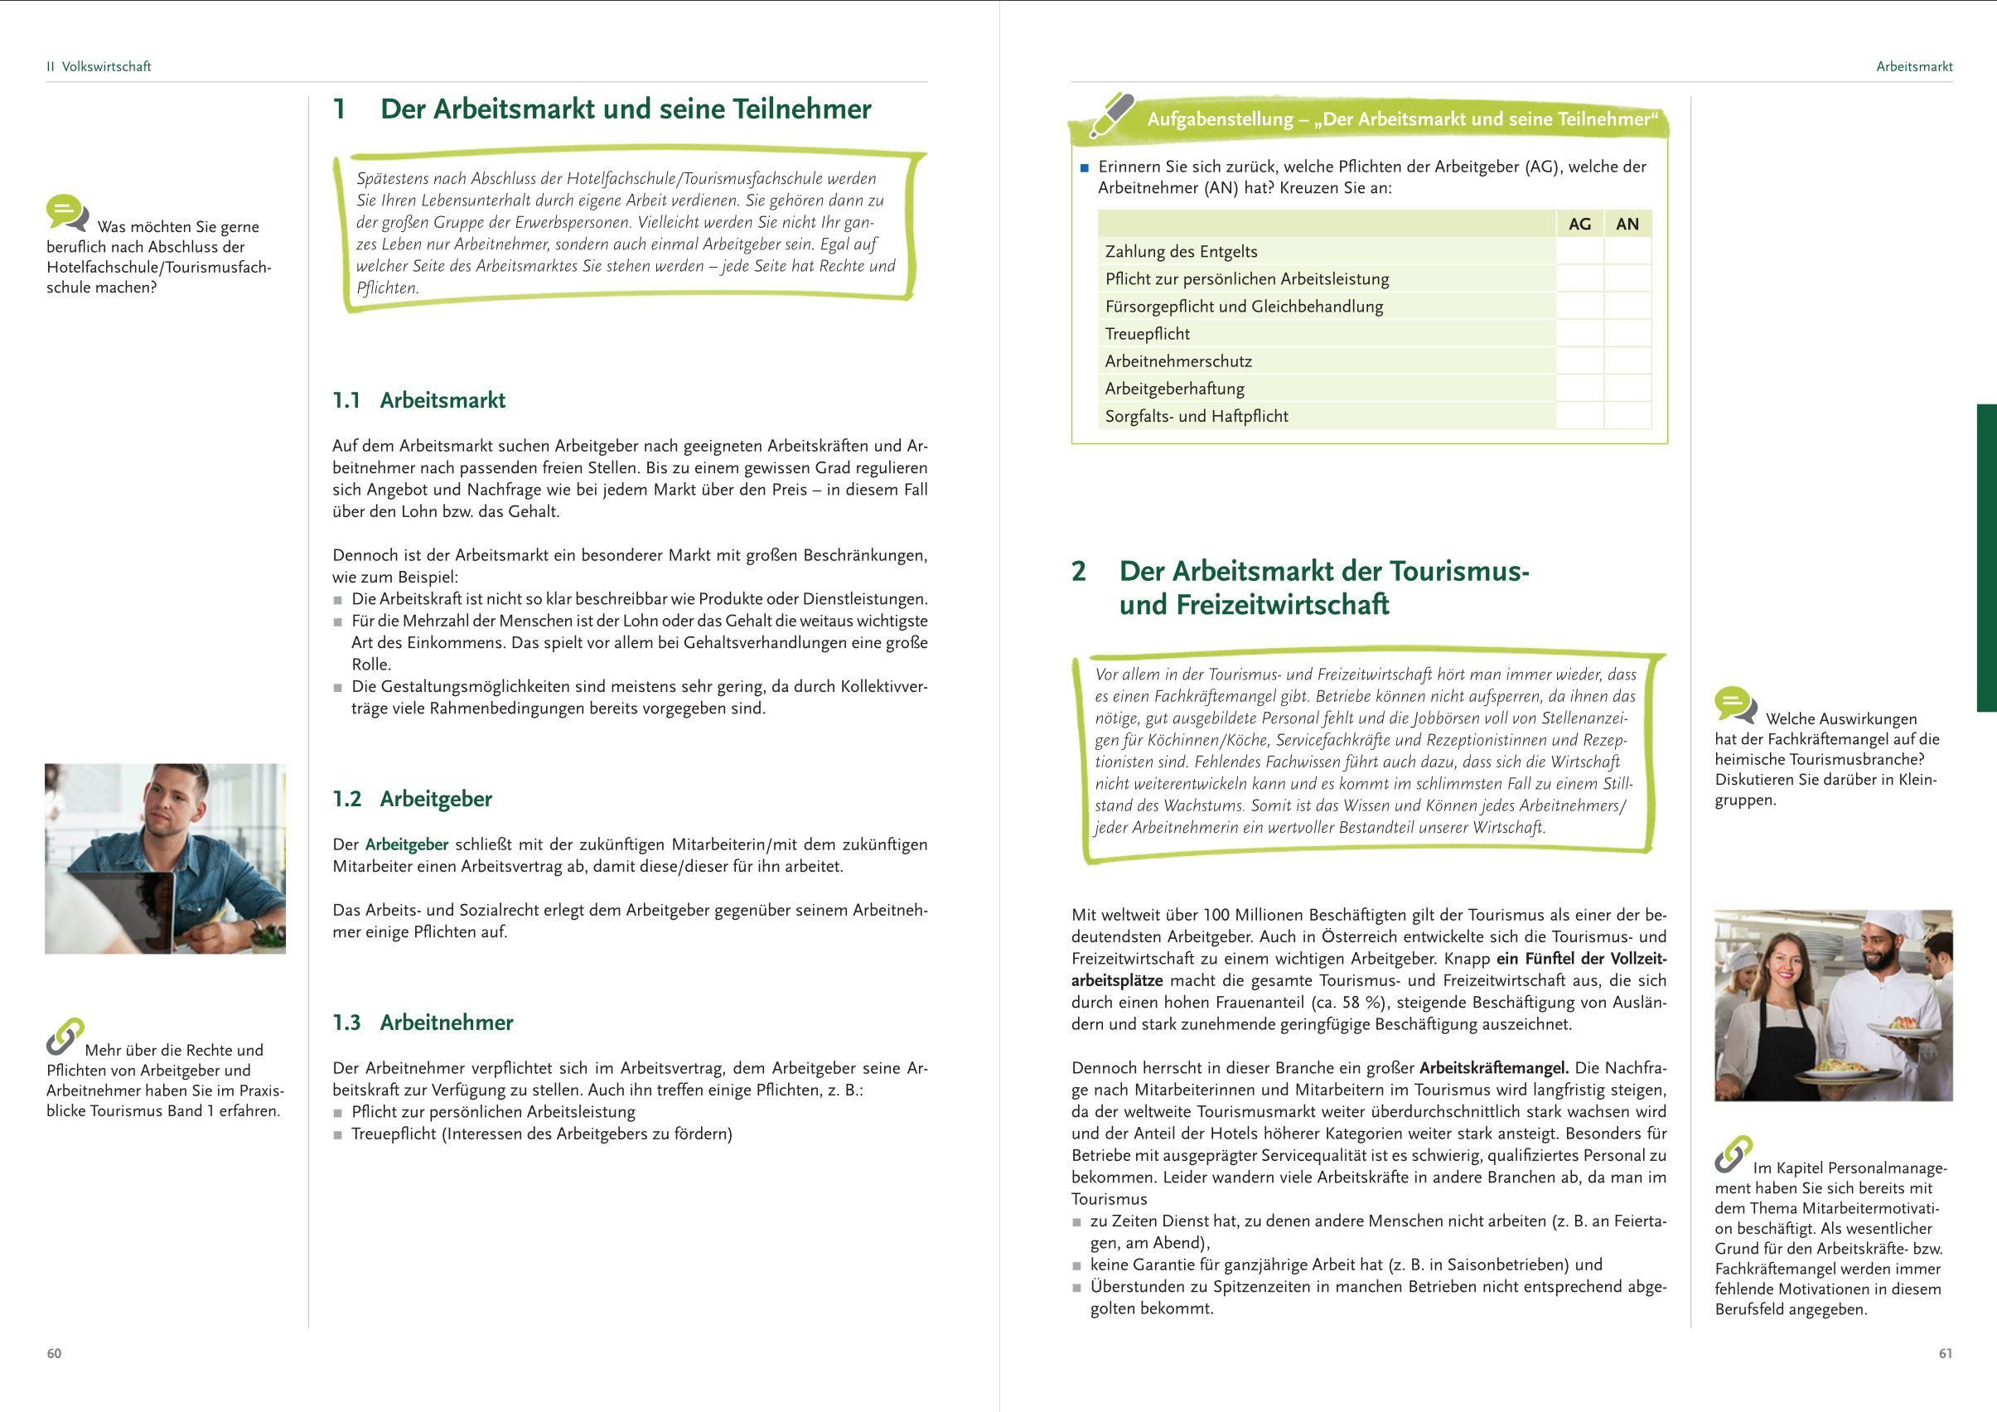

Slide 8
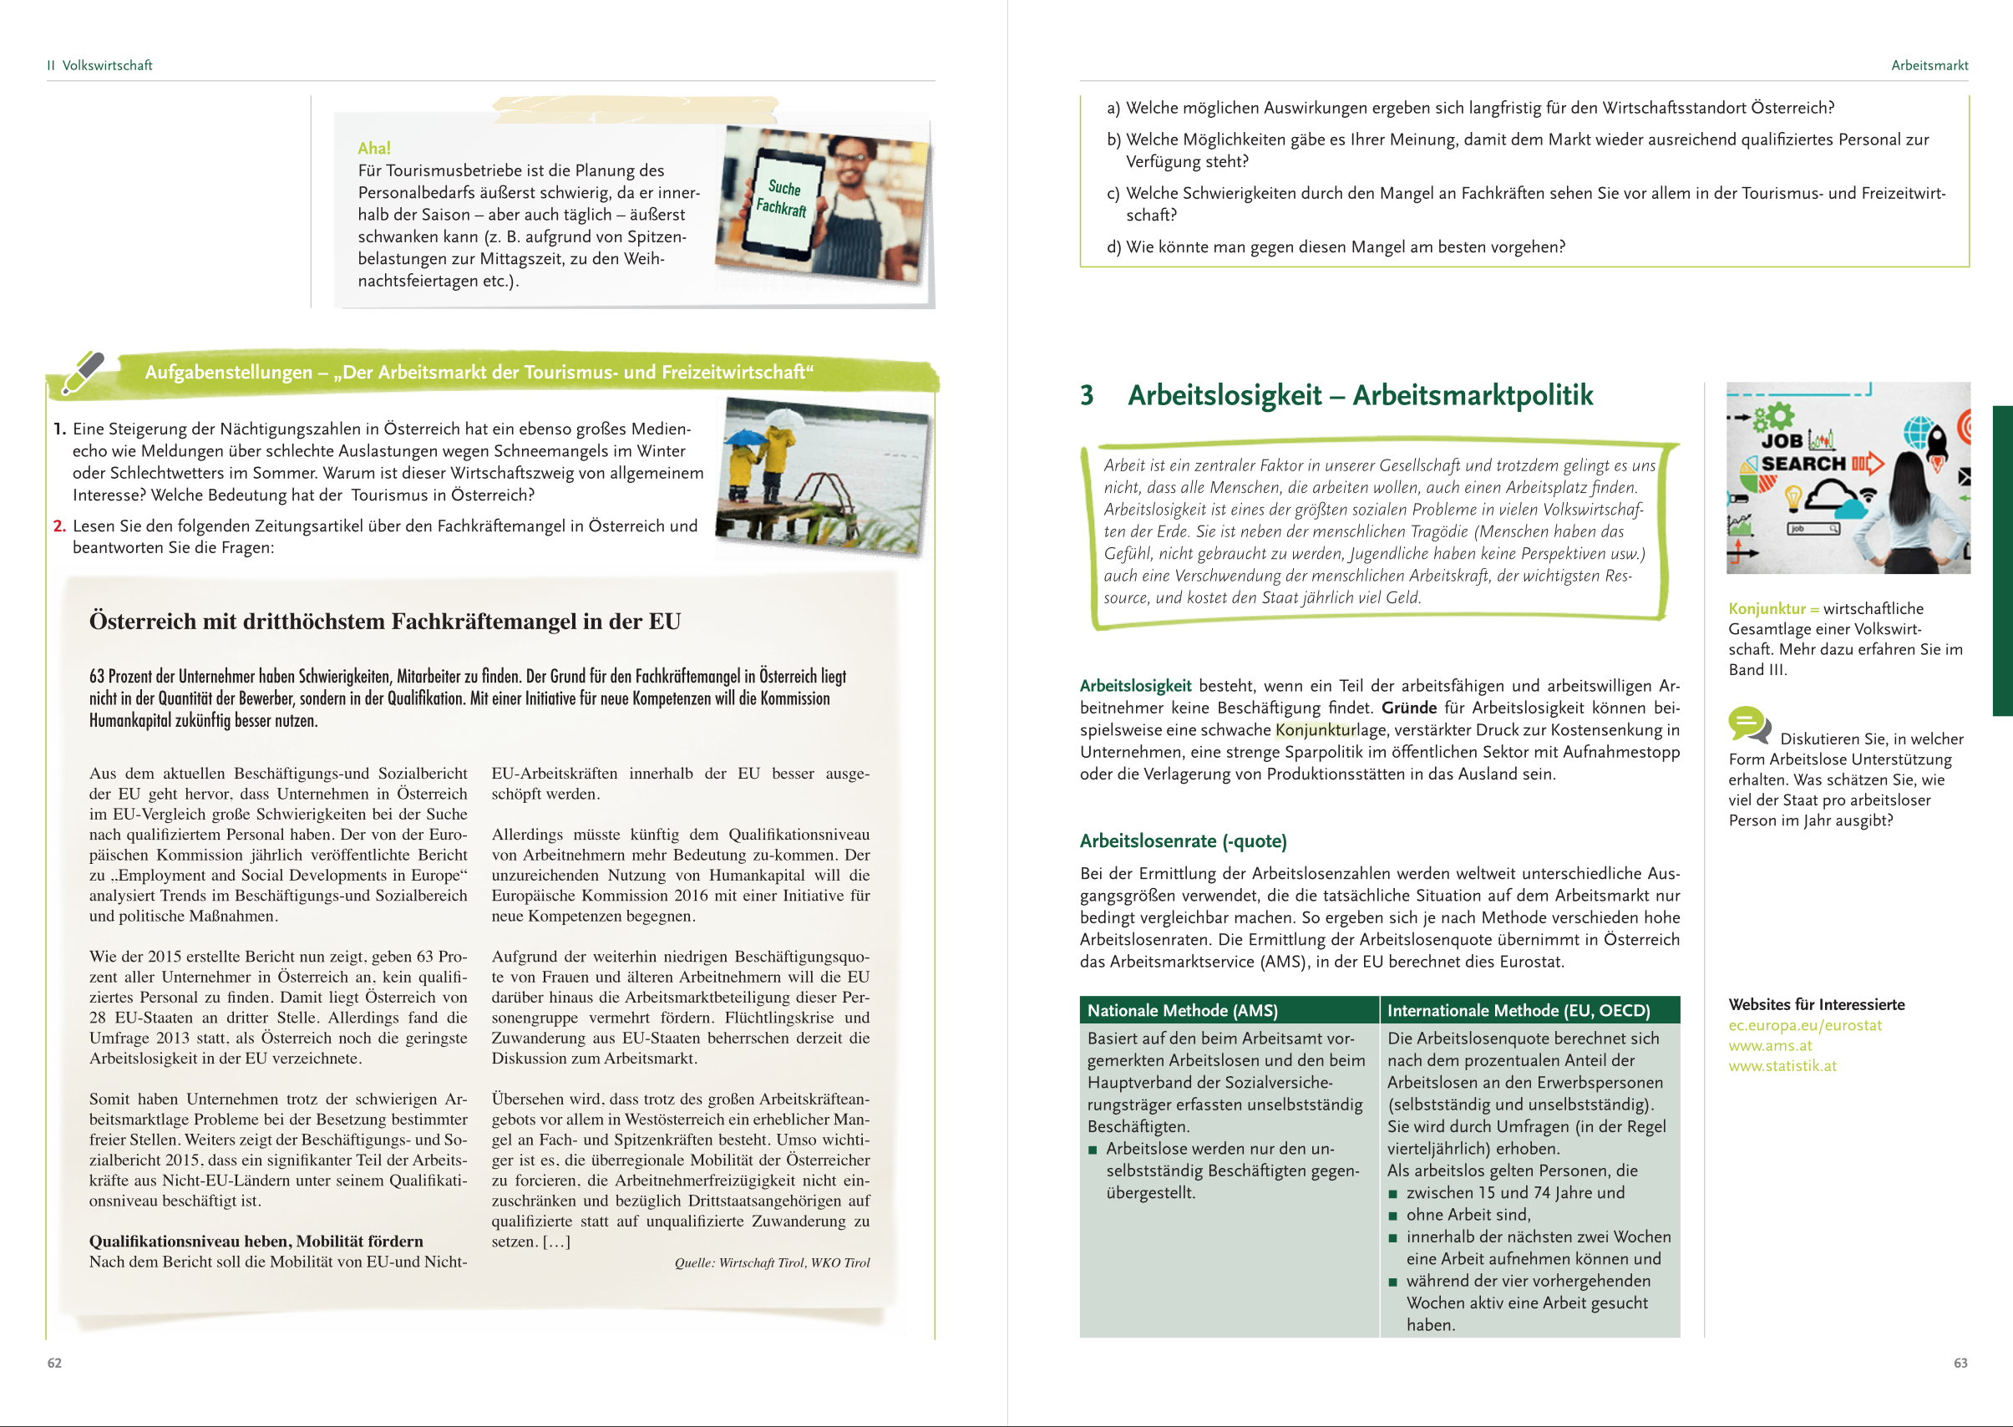

Slide 11
